Slide 1
Презентация к уроку русского языка
«Размышляем, фантазируем, рисуем…»
4 класс. Программа «Гармония»
Учитель:
Лашук Лариса Афанасьевна

Slide 2
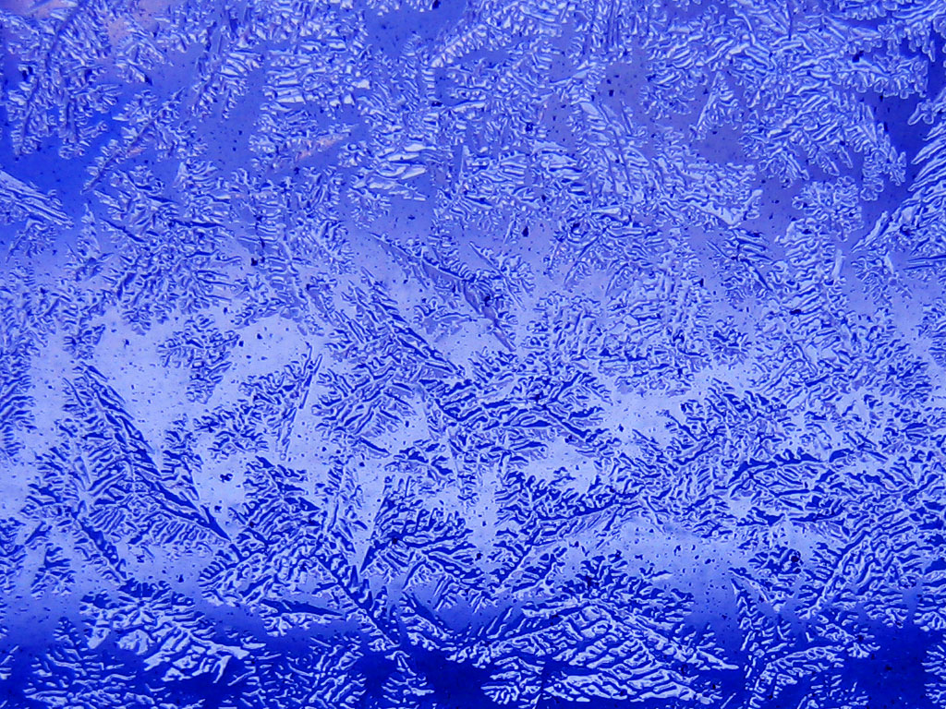
Размышляем, фантазируем, рисуем…

Slide 3
[Вакрук пат’эмн’эла]. В воздухе закружился [сн’эк]. Небо и землю связали снежинки.

Slide 4
Вокруг потемнело. В воздухе закружился снег. В воздухе закружились снежинки.

Slide 5
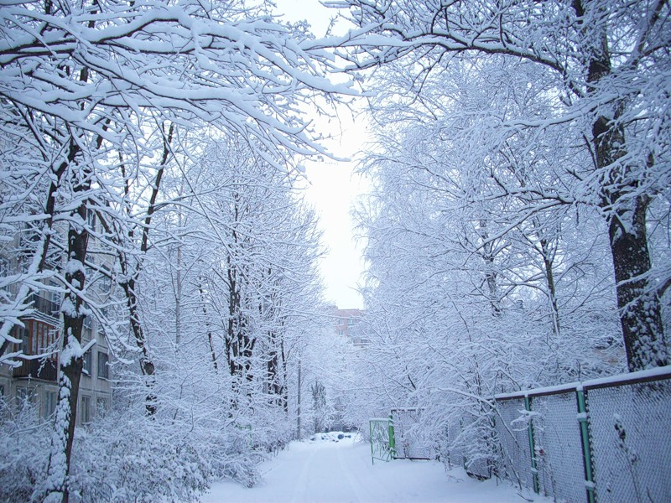

Slide 6
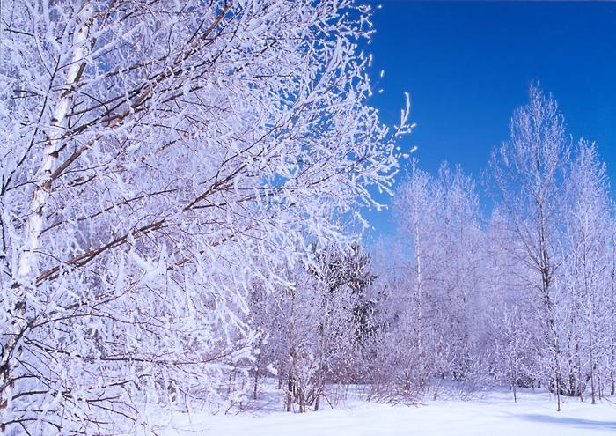

Slide 7
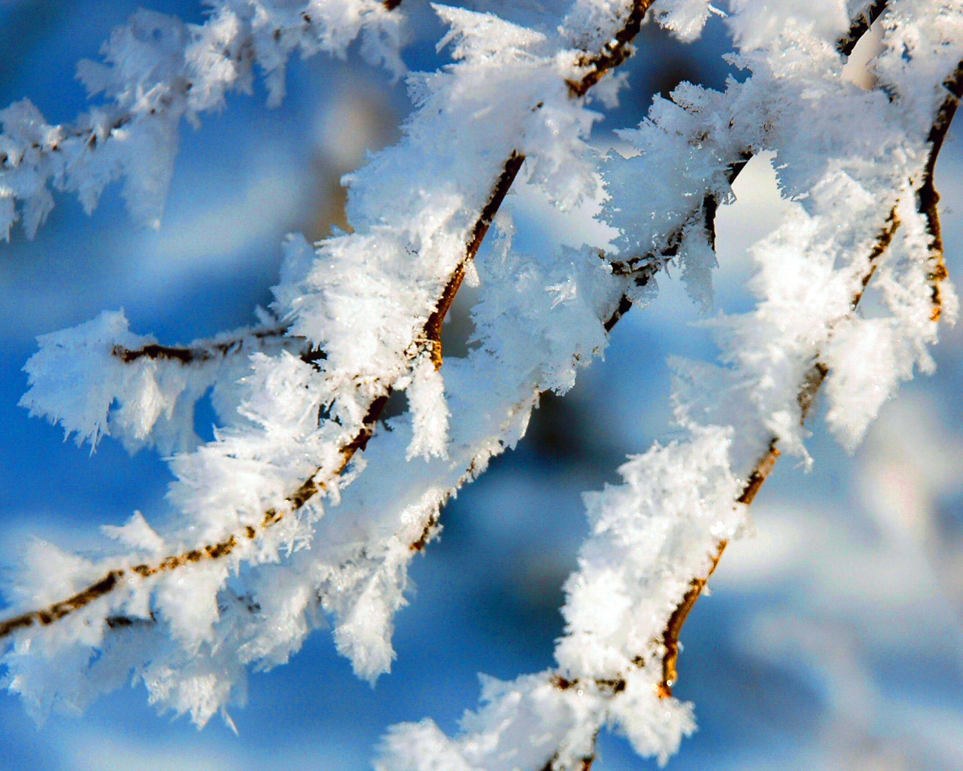

Slide 8
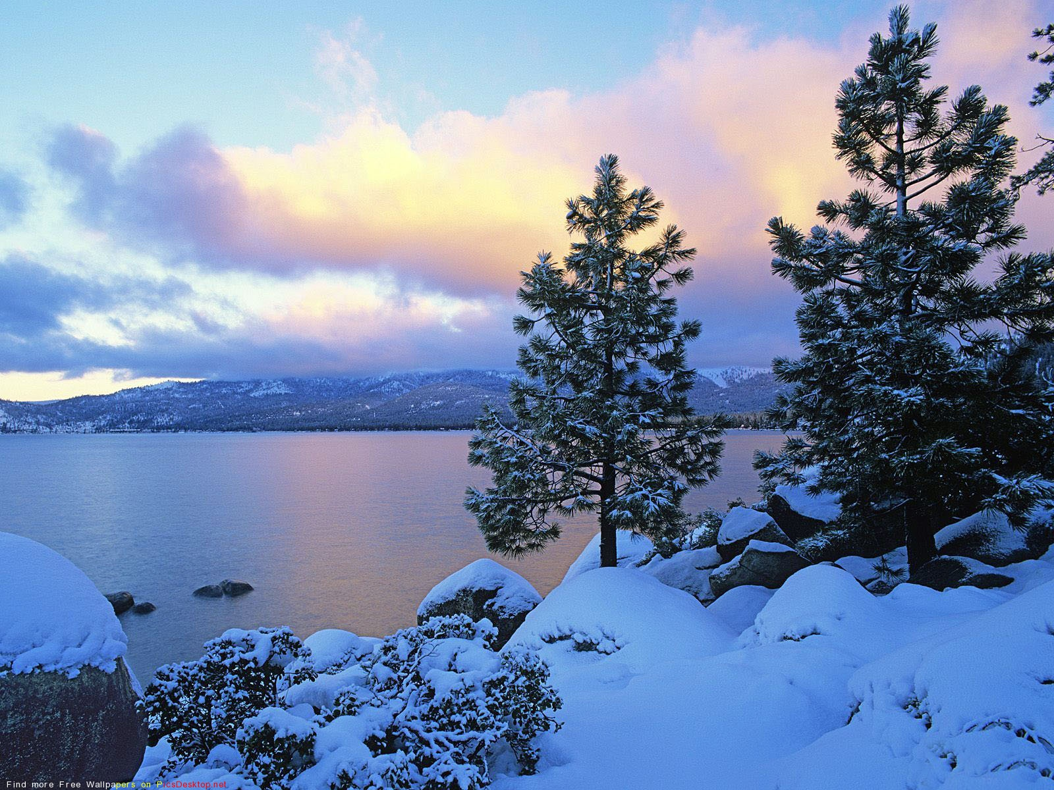

Slide 9
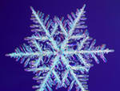
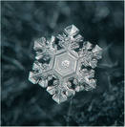
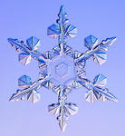
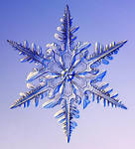
Снежинки, звездочки, пушинки, огоньки, бабочки, лепестки, парашютики, зонтики, цветочки

Slide 10
Белые снежинки, яркие звездочки, легкие пушинки, сверкающие огоньки, удивительные бабочки, резные лепестки, разноцветные зонтики, маленькие цветочки.

Slide 11
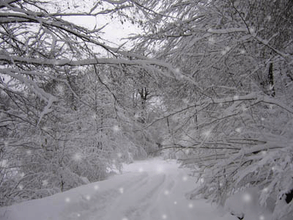
Летят, кружатся, сверкают, танцуют, резвятся, блестят, опускаются, играют

Slide 13
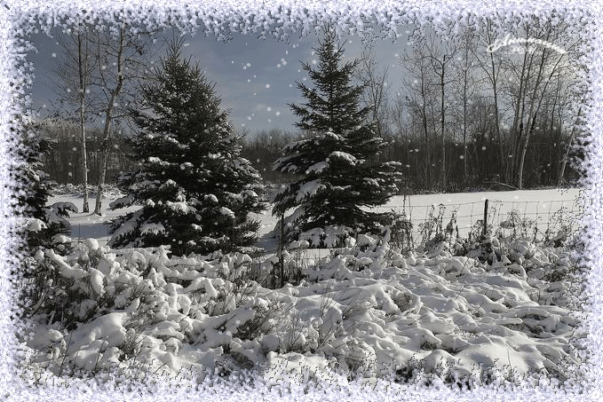

Slide 14
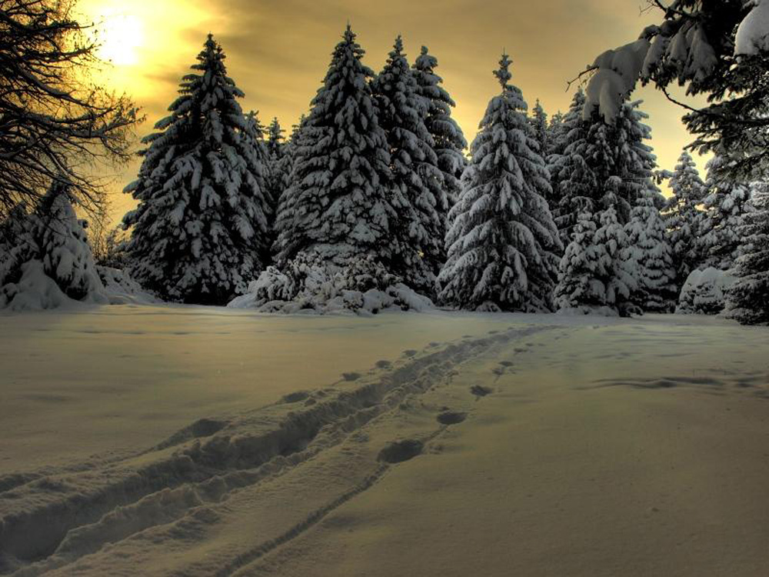

Slide 15
